Slide 1

Выполнил: студент группы РИС-20-1Б
Эскарус Б. П.
Проверил:
Доцент кафедры ИТАС к.т.н. Петренко А. А.
ПЕРМСКИЙ
ПОЛИТЕХА

Slide 2
Курсовая работа по дисциплине
«Базы данных»
Вариант 73
Аптека продает медикаменты и изготавливает их по рецептам.
Лекарства могут быть разных типов:
1) готовые лекарства: таблетки, мази, настойки;
2) изготовляемые аптекой: микстуры, мази, растворы, настойки, порошки.

Slide 3
Пояснение к задаче
Сегодня нет места, чтобы обойтись без цифрового мира, поэтому работа во всех областях требует хранения и сохранения своих данных и работы с ними в любое время. Поэтому аптеке необходимо программное обеспечение для облегчения работы с брендами, товарами, процессами купли-продажи и лекарственными формами, и все это должно осуществляться через базу данных, подключенную к интерфейсу, облегчающему работу с этими сохраненными данными.
Поэтому программное обеспечение для системы управления аптекой было разработано для облегчения работы и ведения всех этих данных.
Эти данные будут учтены во всех возможных требованиях по добавлению, удалению, изменению и отображению этих данных.
Но вначале необходимо уточнить все этапы, которые проходили для того, чтобы выполнить эту работу

Slide 4
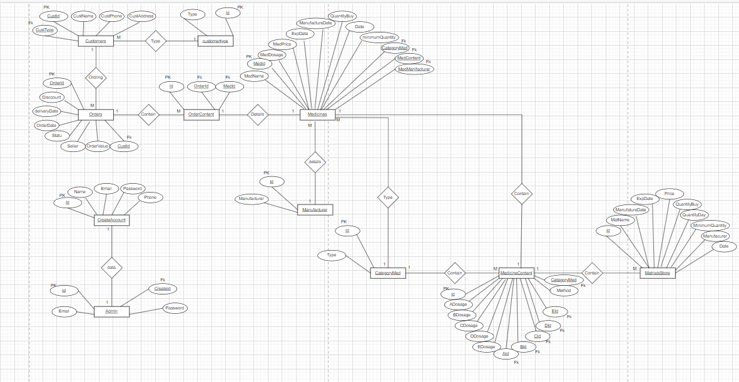
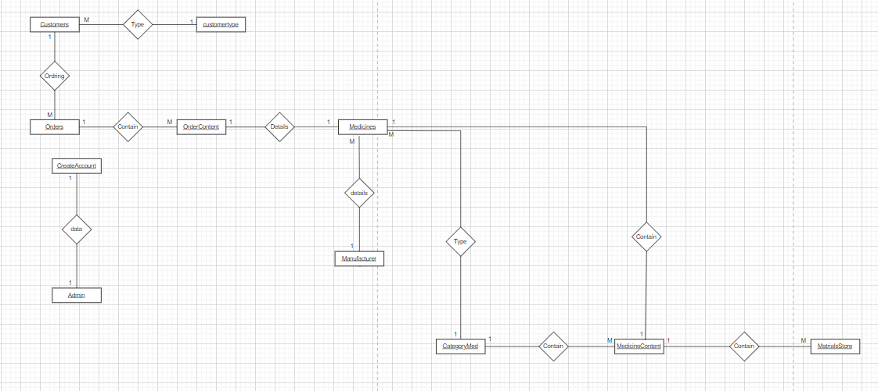
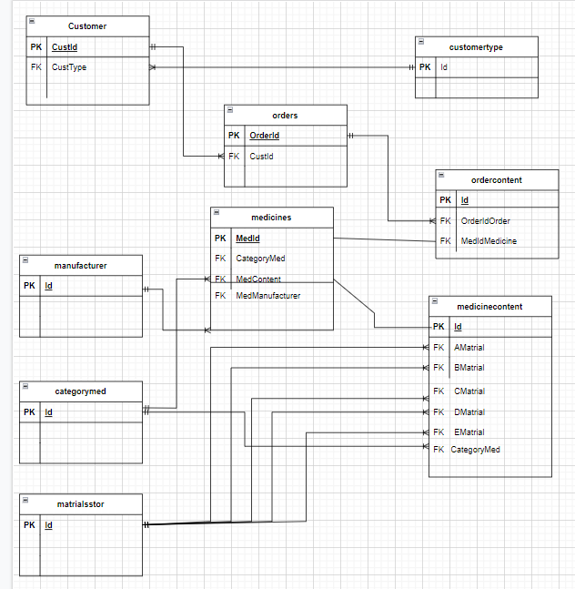
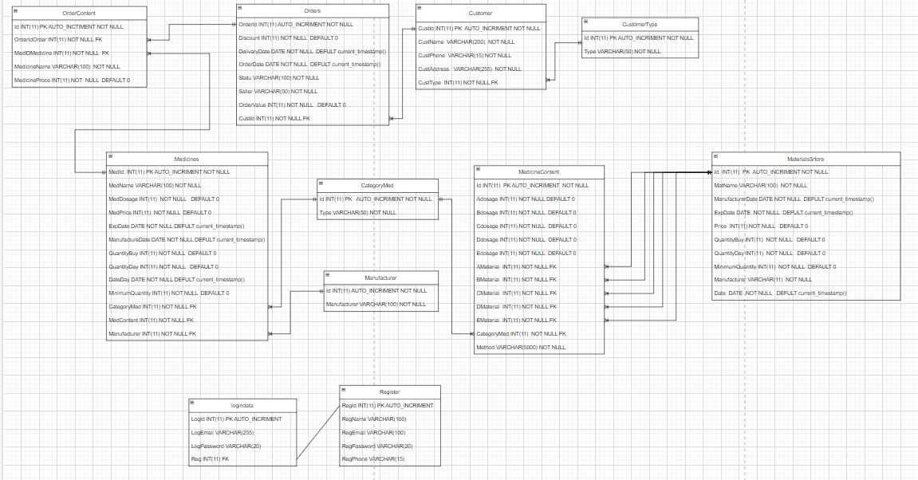
Этапы создания базы данных
1)Концептуальная модель
2)Логическая модель
3)Физическая модель
4)Уровни доступа к БД

Slide 5
Концептуальная модель
Концептуальная модель базы данных это некая наглядная диаграмма, нарисованная в принятых обозначениях и подробно показывающая связь между объектами и их характеристиками.
Концептуальная модель была построена по нотации Питера Чена.
Ход работы:
1.Создание таблиц, которые в полной мере отразят необходимую информацию.
2.Создание связей между таблицами, которые позволят пользователю корректно взаимодействовать с нужными данными.

Slide 6
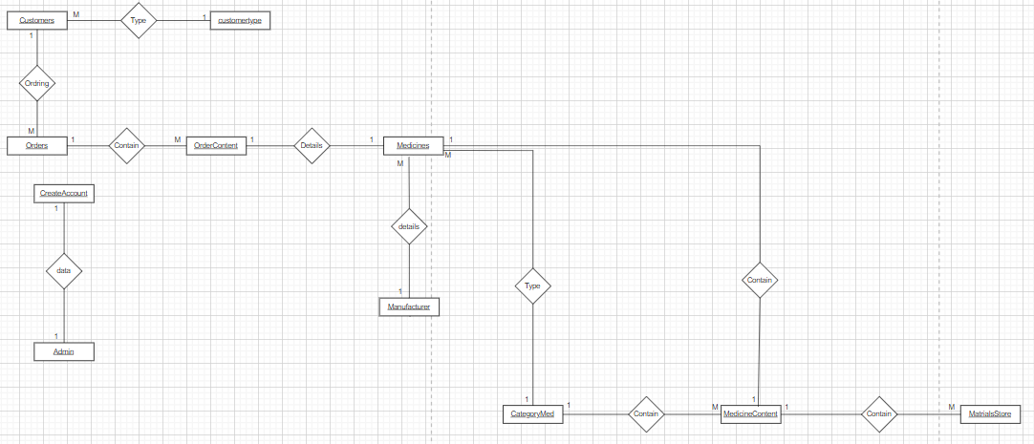
Концептуальная модель базы данных

Slide 7
Концептуальная модель
Разработанная модель базы данных содержит 11 сущностей и 13 связь, которые позволят вполне корректно отображать и взаимодействовать с информацией базы данных
“Система управления аптекой”.

Slide 8
Логическая модель
Логическая модель данных является начальным прототипом будущей базы данных. Логическая модель строится в терминах информационных единиц, но без привязки к конкретной СУБД.
Во время разработки логической модели данных были определены такие понятия, как первичный ключ - в реляционной модели данных один из потенциальных ключей отношения, выбранный в качестве основного ключа, внешний ключ - столбец или комбинация столбцов, значения которых соответствуют Первичному ключу в другой таблице
Логическая модель была построена по нотации Мартина.
Ход работы:
1.Определение первичных и внешних ключей для каждой сущности базы данных.
2.Построение связей непосредственно между соответствующими ключами сущностей.
3.Было принято решение, что в качестве первичного ключа каждой таблицы будет взят ID записи.

Slide 9
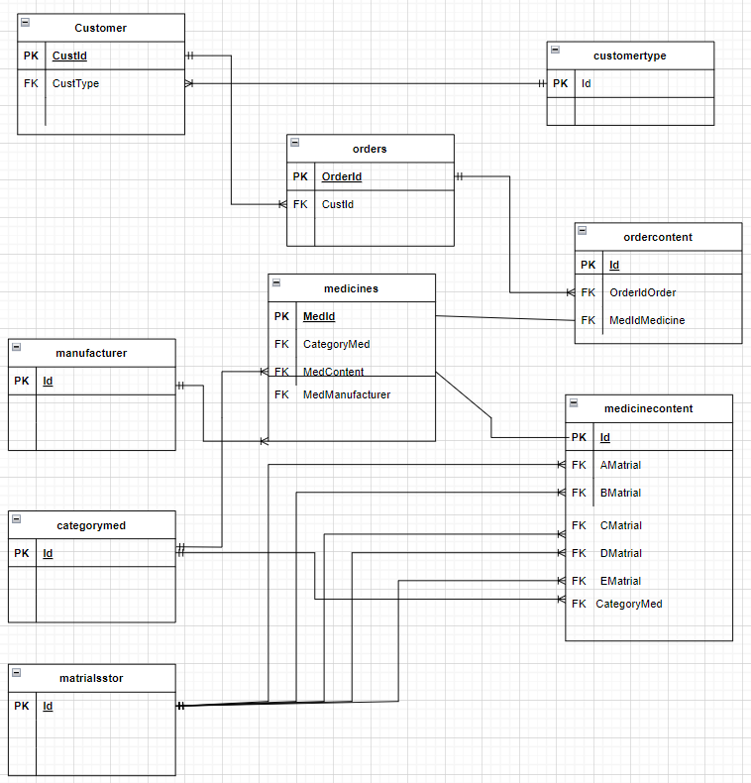
Логическая модель базы данных

Slide 10
физическая модель
Физическая модель базы данных — это модель данных, которая определяет, каким образом представляются данные, и содержит все детали, необходимые СУБД для создания базы данных.
Ход работы:
1.Добавление неключевых полей в таблицы.
2.Определение типов данных для каждого поля.
3.Определение авто-инкрементных и ненулевых полей.
4.Определение дефолтных значений и проверок CHECK в определенных сущностяхВо время разработки физической модели данных было принято решение использовать следующие типы данных:

Slide 11
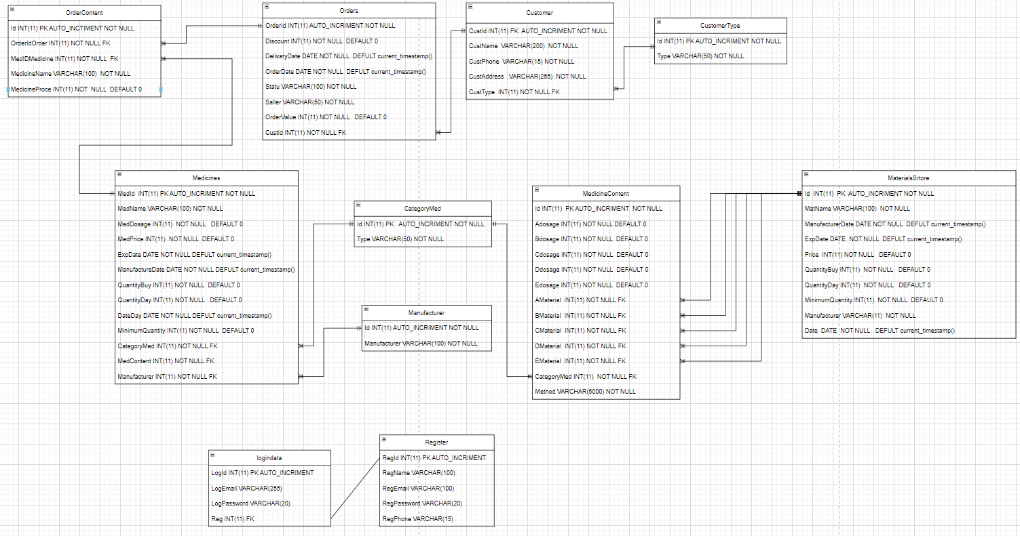
физическая модель базы данных

Slide 12
физическая модель
Разработанная модель содержит достаточное для корректной работы приложения количество ограничений CHECK, определенных значений DEFAULT. Значения бинарных полей определены в примечаниям к таблице.

Slide 13
Уровни доступа к БД
Был создан пользователь с паролем для входа в базы данных и указания полномочий доступа, что помогает защитить базы данных, а производители также использовались для связи между пользователем программного обеспечения и базами данных, что повышает защиту и предотвращает отправку чего-либо, что нарушает правила

Slide 14
Уровни доступа к БД
CREATE USER [IF NOT EXISTS] bisho@localhost
IDENTIFIED BY 'admin';
GRANT SELECT, INSERT, UPDATE, DELETE, FILE,
SHOW VIEW ON *.* TO 'bisho'@'localhost'
REQUIRE NONE WITH
MAX_QUERIES_PER_HOUR 0
MAX_CONNECTIONS_PER_HOUR 0
MAX_UPDATES_PER_HOUR 0
MAX_USER_CONNECTIONS 0;

Slide 15
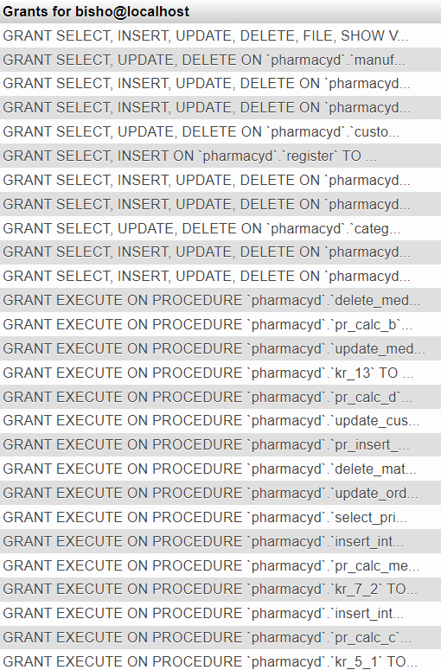
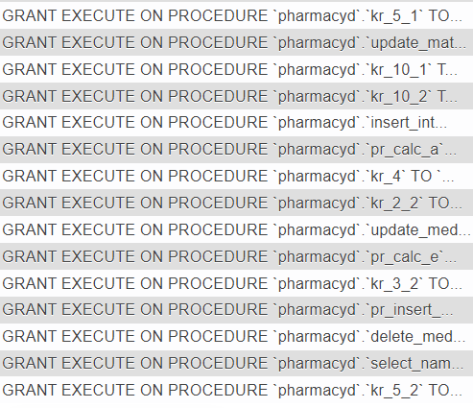
Уровни доступа к БД “GRANTS”
SHOW GRANTS FOR bisho@localhost;

Slide 16
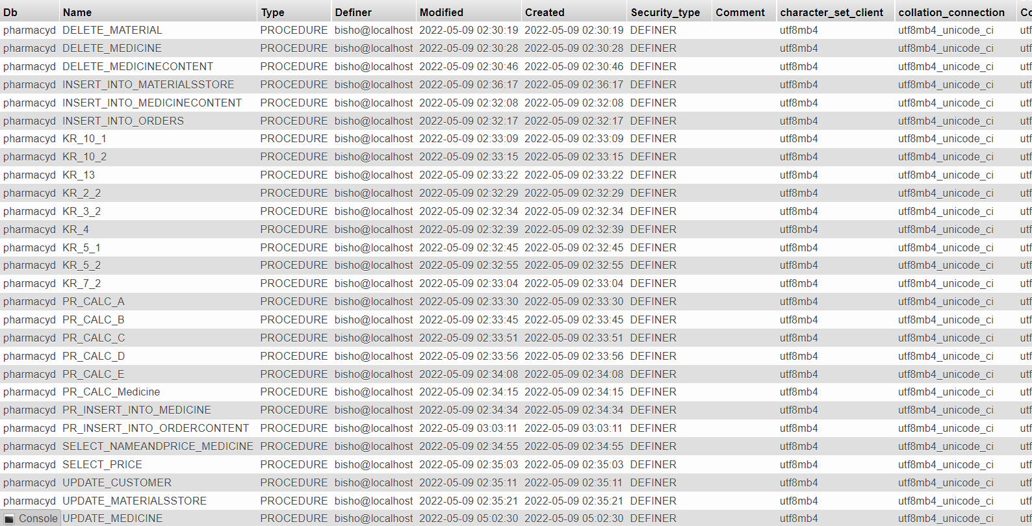
Уровни доступа к БД“PROCEDURES”
SHOW PROCEDURE STATUS;

Slide 17
Спасибо за внимание

